Slide 1

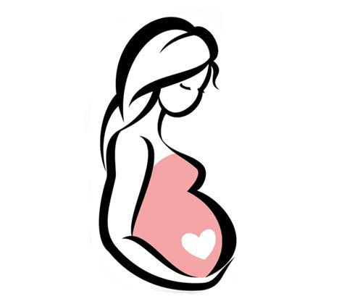
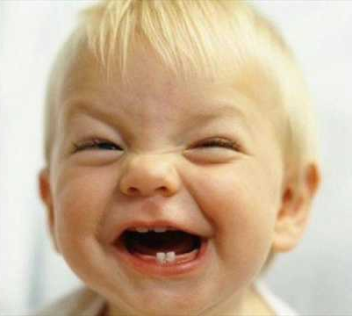
GEBELİK ve EMZİKLİLİK DÖNEMİNDE BESLENME
SAĞLIK BİLİMLERİ FAKÜLTESİ
BESLENME ve DİYETETİK BÖLÜMÜ

Slide 2
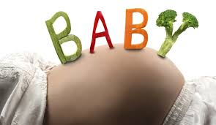
GEBELİK DÖNEMİNDE BESLENME
Gebelik her kadın için doğal bir olaydır.
Okul çağı öncesi çocuklar ile beraber gebe ve emzikli kadınlar da yetersiz ve dengesiz beslenme sorunlarından etkilenmektedir.

Slide 3
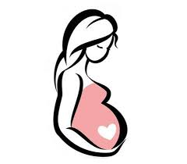

Annenin gebelikte yeterli ve dengeli bir şekilde beslenmesi ile;
Bebeğin fiziksel ve zihinsel olarak büyüme ve gelişmesi,
Bebekte yetişkinlik çağında gelişebilecek kronik hastalıkların önlenmesi (hipertansiyon, diyabet, kalp-damar hastalıkları vb.)
Erken doğumun (prematüre) önlenmesi,
Geç doğumun önlenmesi,
Preeklemsi gelişiminin önlenmesi,
Gestasyonel diyabet riskinin azaltılması sağlanabilir.

Slide 4

Peki gebelikte beslenme neden önemli ?
1. Kendi fizyolojik gereksinmelerini (enerji ve besin ögeleri) karşılamak,
2. Annenin vücudundaki depoları korumak,
3. Bebeğin sağlıklı büyüme ve gelişimini sağlamak,
4. Emzirmeye hazırlık için salgılanacak sütün enerji ve besin ögesini karşılamak.
Bu yüzden anne YETERLİ ve DENGELİ BESLENMEK ZORUNDADIR !!

Slide 5
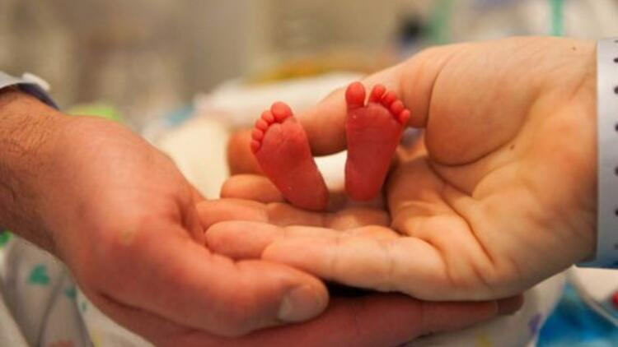
Annenin Yetersiz ve Dengesiz Beslenmesi Sonucunda Oluşabilecek Sorunlar:
Erken doğum (prematüre)
Düşük doğum ağırlıklı bebek doğumu (D.A <2500 g)
Bebekte büyüme ve gelişimin yetersiz oluşu
Ölü doğum

Slide 6

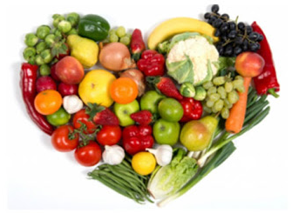
ÖNERİLER

Slide 7
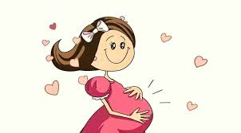
Enerji
Gebelik öncesi ağırlığınıza göre eklemeler yapılır.
Gebelik öncesi ağırlığınız normalse,
1-3 ay normal enerji ihtiyacınıza 150 kalori,
4-9 ay 300 kalori ek yapılır.
Gebelik öncesi şişmansanız enerji eklemesi yapılmaz, gereksinme kadar verilir.
Gebelikte zayıflama diyeti uygulanmamalıdır !!!

Slide 8
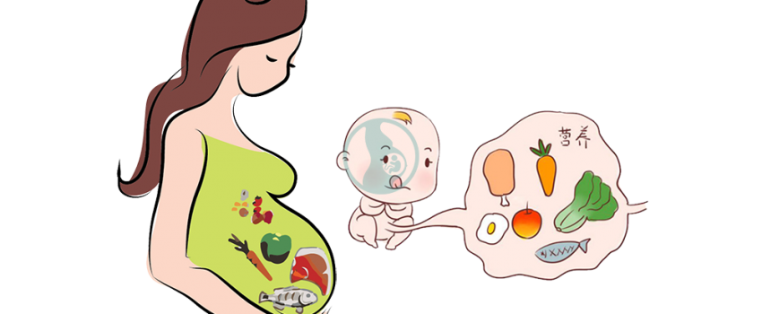
Gebelik öncesi çok şişmansanız ilk 3 ay enerji kısıtlı verilse bile bu kısıtlama 1200-1500 kaloriden az olmamalı. 4 aydan sonra ise kesinlikle kısıtlama yapılmamalıdır.
Gebelik öncesi kadın zayıfsa,
İlk 3 ay 250 kalori
4-9 ay 300 kalori ek yapılmalıdır.

Slide 9
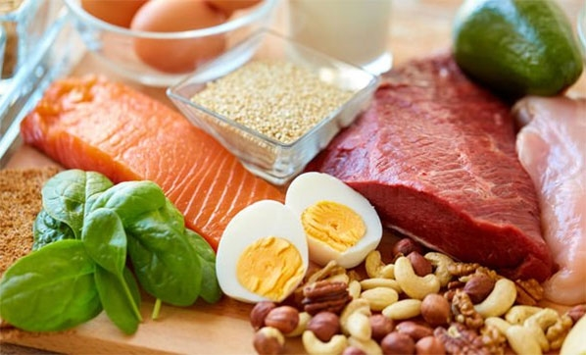
Protein
Bebeğin gelişimi, anne vücudundaki değişiklikler, özellikle de plasenta proteine gereksinim duyar. Gebelikte 20 g daha fazla proteine ihtiyaç duyarsınız (ya da 1.2 g/kg).
Örneğin,
90 g kırmızı etten yapılan köfte 20g, 240 g süt (1 büyük su bardağı) ise 8 g civarında protein sağlar.

Slide 10
Gebelikte Gerekli Günlük Besin Tüketim Miktarları
Besin Grupları | Miktar
Süt, yoğurt | 2 su bardağı (400-500 ml)
Peynir | 2 kibrit kutusu kadar (60 g)
Et, tavuk, balık | 3-4 porsiyon
Yumurta, kurubaklagiller | 1 porsiyon
Taze sebze ve meyveler | 5-7 porsiyon
Tahıllar
- Ekmek | 4-6 porsiyon
- Pirinç, bulgur, makarna vb | 2-3 porsiyon

Slide 11
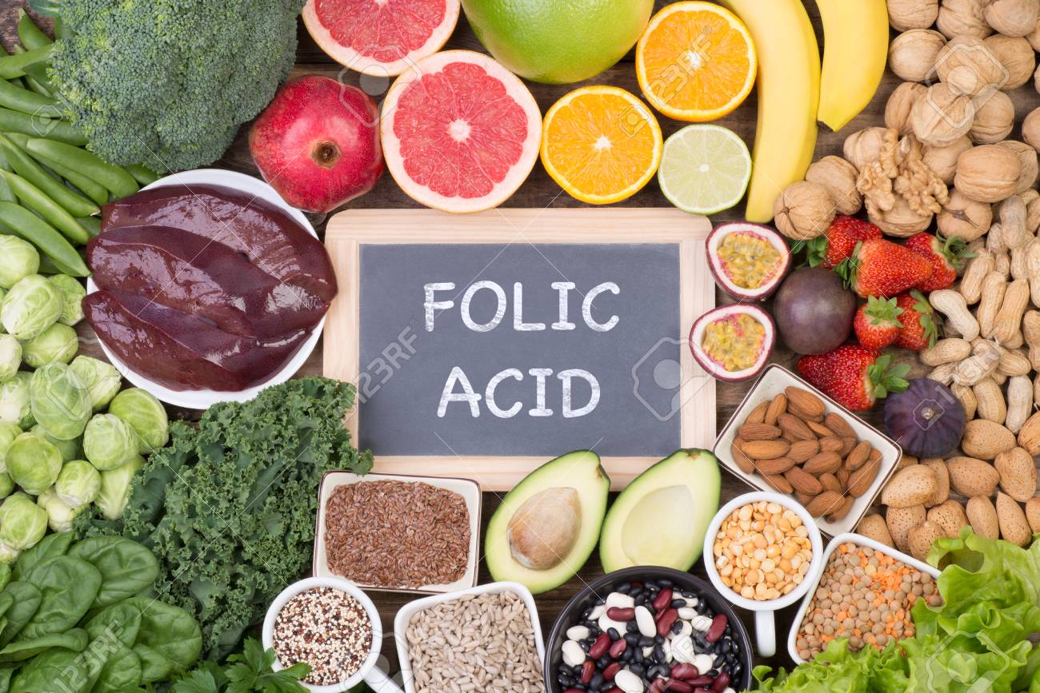
Folik Asit
Gebelik öncesi yeterli folik asit alımı nöral tüp defekti, düşük doğum ağırlığı, erken doğum (prematüre) gibi sorunlara karşı koruyucudur.
Gebelik öncesi dönemden itibaren gebelikten sonra 3. aya kadar diyete ek olarak günlük 400 mcg folik asit desteği (suplementasyon) verilmesi önerilmektedir.
Gebelik süresince yeterli sebze ve meyve (en az 5 porsiyon) tüketilmelidir.

Slide 12
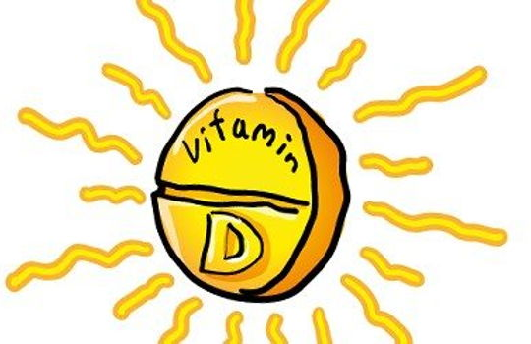
D Vitamini
En iyi D vitamini kaynağı güneştir ancak gebelik döneminde artan gereksinme karşılanamaz.
Gereksinmenin artması nedeniyle T.C Sağlık Bakanlığı tüm gebelere gebeliğin 12. haftasından itibaren doğum sonrası 6. aya kadar 1200 IU (30 mcg)/ gün (9 damla) tek doz D vitamini desteğinin kullanılmasını önermektedir.

Slide 13
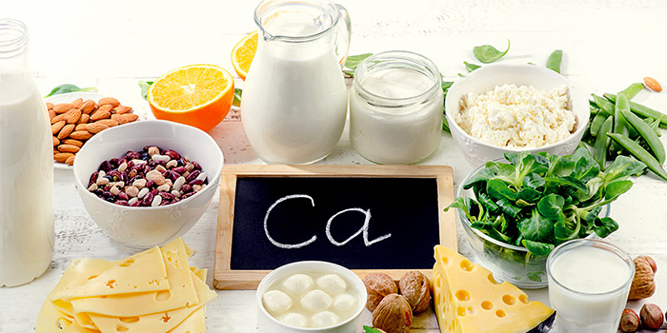
Kalsiyum
Güneş ışınlarından yararlanamama, hareket azlığı, sık doğumlar ve emzirme ile beraber kalsiyum kayıpları artar. Diyetle yeterli kalsiyum alınmazsa annede osteomalasia (kemik yumuşaması) ve diş çürükleri görülür.
Süt ve süt ürünleri tüketimi arttırılmalıdır.
Yeterli kalsiyum tüketimi ile bebeğin kemik yapısı gelişir, annenin kemik kütlesi korunur ve anneyi osteoporozdan korur.

Slide 14
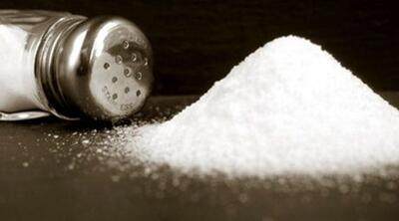
İyot
Özellikle çeşitli nedenlerle tuz alımının kısıtlanması gereken gebelik planlayan kadınlar, gebe ve emziren kadınların iyot gereksinmesi (200- 250 mcg/gün) mutlaka karşılanmalıdır.
Mutlaka iyotlu tuz kullanılmalıdır !

Slide 15
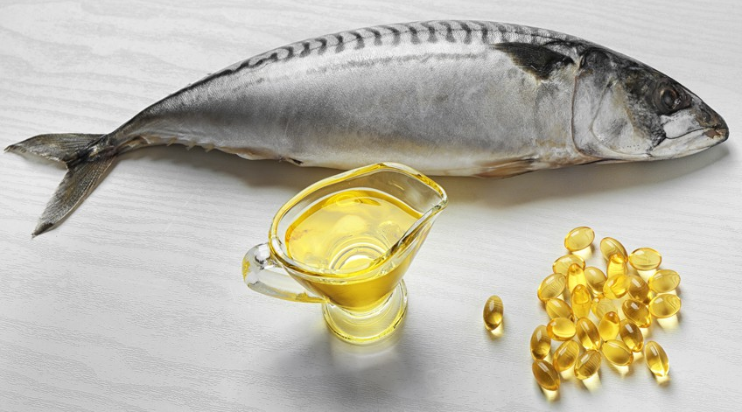
Balık Tüketimi
Balık, bebeğin beyin gelişimi için gerekli olan omega 3 bakımından zengindir.
Haftada 180- 360 g yağlı balık (somon, alabalık, yayın balığı) tüketimi önerilmektedir.
Konserve ton balığı tüketimi ise haftada 180 g’dan az olmalıdır.

Slide 16
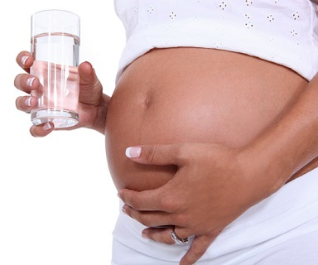

Sıvı Alımı
Su, süt, ayran, taze sıkılmış meyve suları tercih edilmelidir.
Hazır meyve suları, gazoz ve kolalı içeceklerden uzak durulmalıdır.
Su ihtiyacı çay, kahve gibi kafein içeren içeceklerden sağlanmamalıdır. Günlük kafein alımı en fazla 200 mg/gün olmalıdır. (yaklaşık 2 fincan neskafe veya 4-5 bardak çay).
Günde 8-10 bardak su tüketilmelidir !

Slide 17
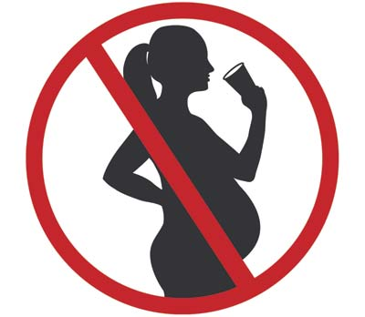
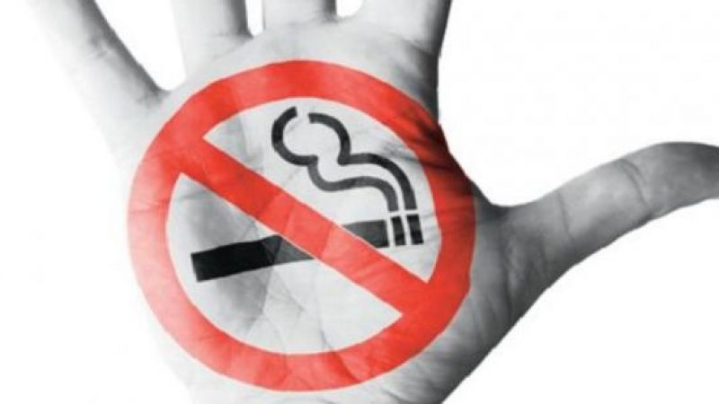
Sigara ve Alkol
Gebelik döneminde kesinlikle sigara ve alkol kullanılmamalıdır.

Slide 18
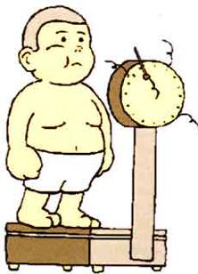
Obezite
Gebelik öncesi ve gebelikte annede obezite hem annenin hem de bebeğin sağlığını riske atmaktadır.
Gebelik öncesi beden kütle indeksine göre gebelik dönemi boyunca ağırlık kazanımı:
Zayıf (BKİ <18.5 kg/m²) :12.5-18 kg
Normal (BKİ =18.5-24.9 kg/m²) : 11.5- 16 kg
Hafif şişman (BKİ =25-29.9 kg/m²) : 7-11.5 kg
Şişman (BKİ ≥30 kg/m²): 5-9 kg

Slide 19

Gebelik süresince yeterli ağırlık kazanımı sağlanmazsa (<7 kg) düşük ağırlıklı bebek doğum riski artar.
Aşırı ağırlık kazanımı ise iri bebek (makrozomik, >4500 g) doğumuna neden olur. Yetişkin dönemde ise obezite ile ilişkili pek çok kronik hastalıklara zemin oluşturur.
Annelerde ise fazla ağırlık kazanımı gestasyonel diyabet, metabolik sendrom ve obezite ile ilişkilidir.
Gebelik süresince zayıflama diyetleri kesinlikle uygulanmamalıdır.

Slide 20
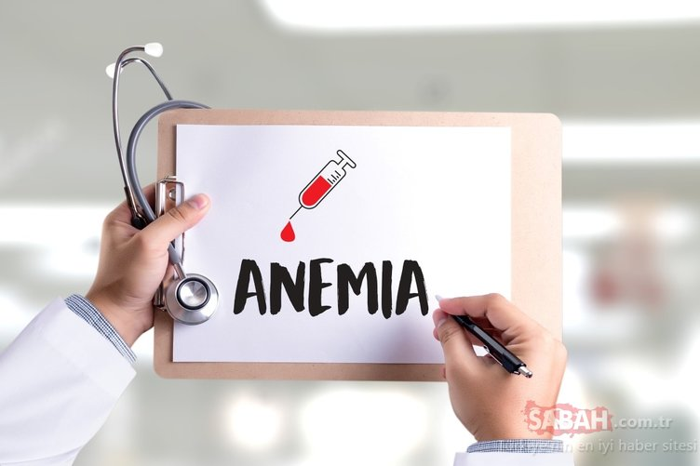
Kansızlık (Anemi)
Gebelikte artan demir gereksinmesinin karşılanamaması
Kan hacminin artması,
İki gebelik arasında 2 yıldan az sürenin olması,
Düşüklerle demir depolarının azalması,
Besinlerle alınan demirin vücutta kullanımının az olması,
Toprak, kağıt, kireç gibi besin olmayan kaynakların yenmesi (pika) aneminin başlıca nedenlerindendir.

Slide 21

Sağlık Bakanlığı politika olarak;
Her gebeye 16. haftadan itibaren doğuma kadar ve doğumdan sonra 3. aya kadar toplamda 9 ay boyunca 40-60 mg/gün demir desteği (supleman) verilmesini önermektedir.

Slide 22

Kırmızı et, kümes hayvanları, kuru baklagiller, tam tahıllar ve zenginleştirilmiş tahıl ürünleri demirden zengin kaynaklardır ve tüketimi sağlanmalıdır
Bu ilaçların aç karnına veya meyve suyu ile beraber tüketimi vücuttaki kullanımını arttırmaktadır.
Her öğünde sebze, meyve gibi C vitamininden zengin besinlerin bulunması da emilime yardımcı olmaktadır.
Yemeklerin yanında çay, kahve tüketimi demir emilimini azalttığından kaçınılmalıdır.

Slide 23
Konstipasyon (Kabızlık)
Gebelikte görülen hormonal değişiklikler barsak hareketlerinin yavaşlamasına ve sonucunda kabızlık oluşumuna neden olmaktadır. Demir desteği kullanımı da kabızlığı ağırlaştırabilmektedir.
Sebze, meyve, kuru baklagiller, tam tahıllar gibi posadan zengin besinler tüketilmelidir.
Sıvı tüketimi arttırılmalıdır. Günde 8-10 bardak !!!
Laksatif etkisi olan kuru erik, incir gibi besinler kabızlığı önleyebilir.
Düzenli fiziksel aktivite de barsak hareketlerinizi destekler.

Slide 24
Bulantı- Kusma
Bulantılar mide boş iken daha fazla olur. Az az ve sık sık beslenilmelidir.
Sıvı alımı öğün öncesinde veya öğün sonrasında yapılmalı, yemeklerle beraber sıvı tüketilmemelidir.
Gebelik döneminde anne kokulara karşı hassas olabileceğinden kokuların yoğun olduğu ortamdan kaçınılmalıdır.
Sabah bulantıları varsa kalkmadan önce kraker, sade kızarmış ekmek (etimek), kahvaltılık tahıllar, mısır gevreği vb. kuru besinler mide asidini azalttığından tüketilebilir.
Kızartma ve yağlı besinlerden mümkün olduğunca uzak durulmalıdır.

Slide 25
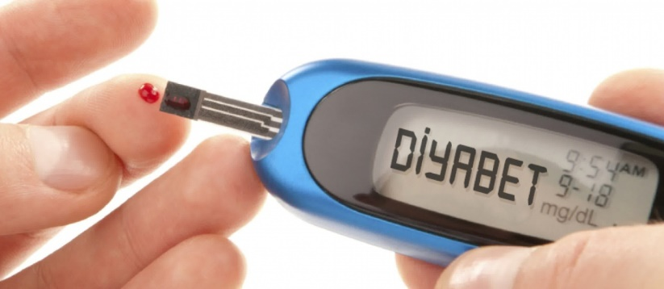
Gestasyonel Diyabet
İlk kez gebelikte ortaya çıkan glikoz intoleransıdır.
Çoğunlukla doğumdan sonra geçer. Kan şekerleri düzenli olarak izlenmeli ve kan glikoz düzeylerine uygun beslenme düzeni oluşturulmalı ve fazla ağırlık kazanımından kaçınılmalıdır.
Zayıflama diyeti uygulanmamalıdır !!!

Slide 26
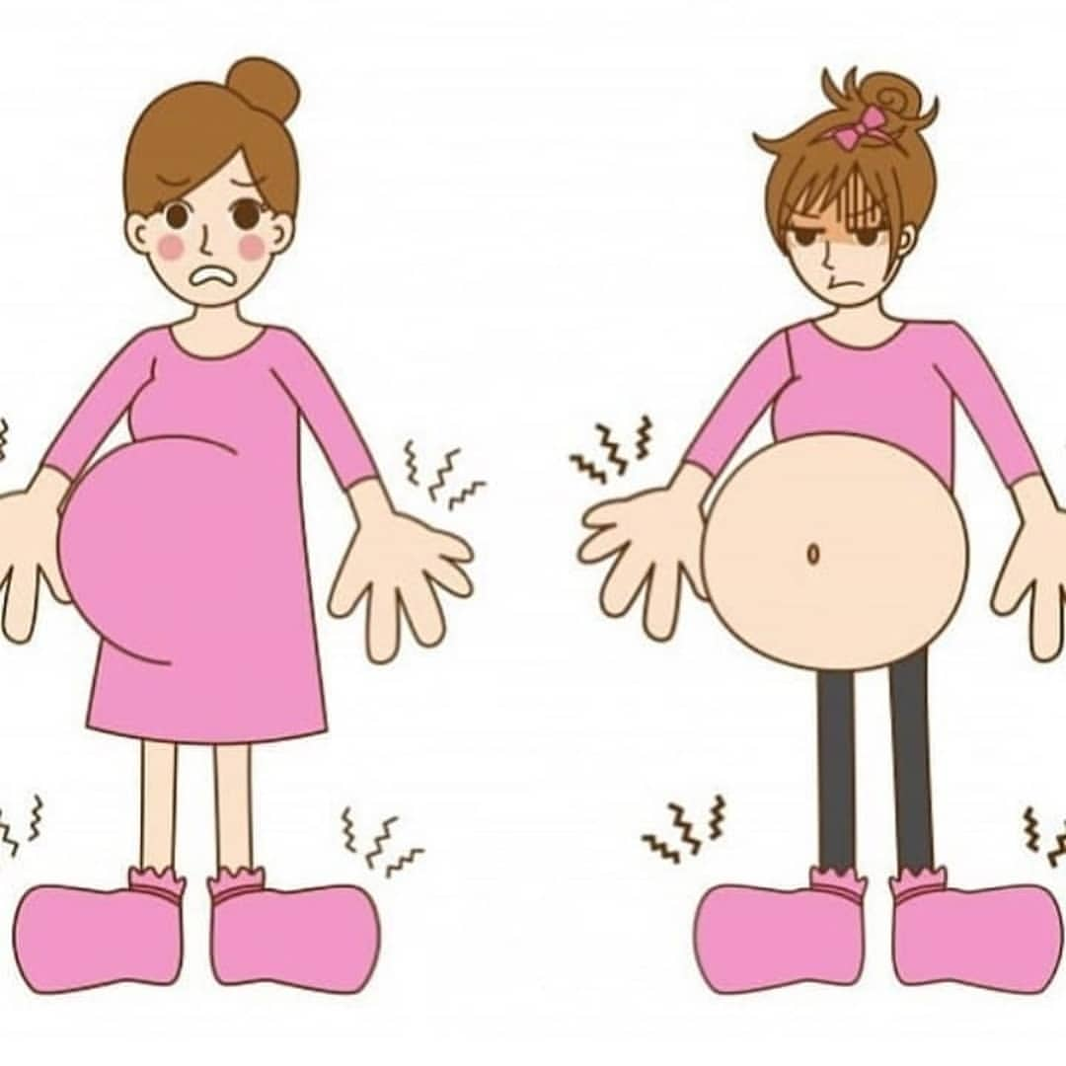
Gebelik Zehirlenmesi (Toksemi)
Yetersiz ve dengesiz beslenmeye bağlı olarak gebeliğin sonlarına doğru annede kan basıncı artabilir, idrarla protein kaybı ile el ve ayaklarda ödem oluşabilir.
Diyetle sodyum ve protein alımı sınırlanır ve B grubu vitaminlerinin alımı arttırılarak tıbbi beslenme tedavisi uygulanması önerilir.

Slide 27
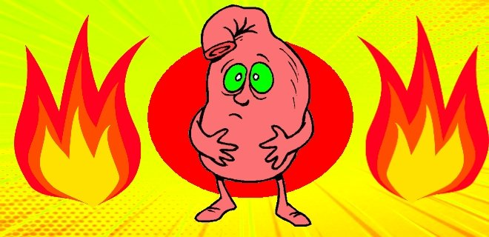
Mide Yanması/Ekşimesi
Yemekler az az ve sık sık tüketilmeli,
Çok yağlı, soslu besinler tüketilmemeli,
Çay, kahve, kakao gibi kafein içeren besinler mide yanması ve mide bulantısına neden olabileceğinden kaçınılmalı,
Yemeklerden 1 saat sonra hafif yürüyüş yapılabilir.
Uyurken baş yüksekte tutulmalı ve rahat kıyafetler tercih edilmeli.

Slide 28
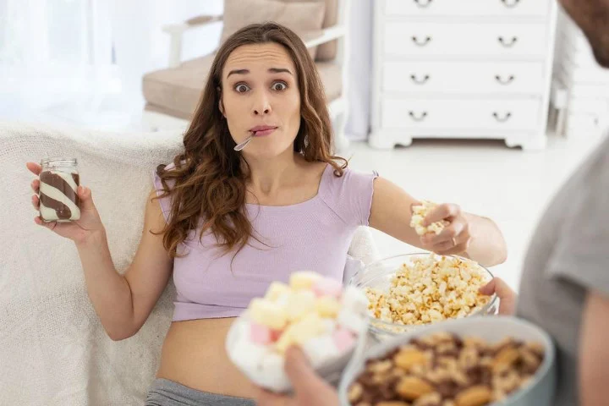
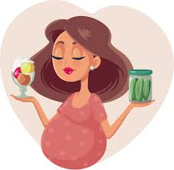
Aşerme, Tiksinme
Besin alımında çok fazla isteksizlik ve bazı besin gruplarının yetersiz tüketilmesi dışında aşerme veya tiksinme zararsızdır.

Slide 29


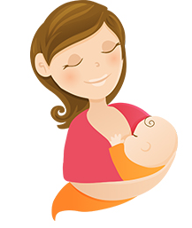
ÖNERİLER

Slide 30
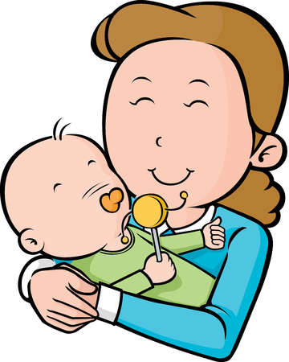
EMZİKLİLİK DÖNEMİNDE BESLENME
Emzirme, bebeğin sağlıklı büyüme ve gelişmesi için en uygun yöntemdir. Anne ile bebek arasında duygusal bağı güçlendirir ve bebeğin sağlığı üzerinde biyolojik ve psikolojik etkiye sahiptir.
Emzirme sırasında gerekli enerji ve besin ögeleri gebelikte olduğundan fazladır ve anne gebelik sırasında iyi beslenmişse bu ihtiyaç annenin depolarından sağlanır.

Slide 31
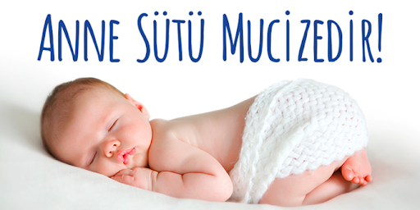
Süt üretimi için gerekli enerji 2 yolla sağlanır:
Annenin gebelikte vücut yağı olarak depoladığı enerji,
Annenin diyetinden gelen enerji.
Emziren anne hem kendi ihtiyacını hem de süt üretimi için gerekli olan enerji, protein, mineral ve vitamini sağlayabilmek için yeterli ve dengeli beslenmek zorundadır.

Slide 32
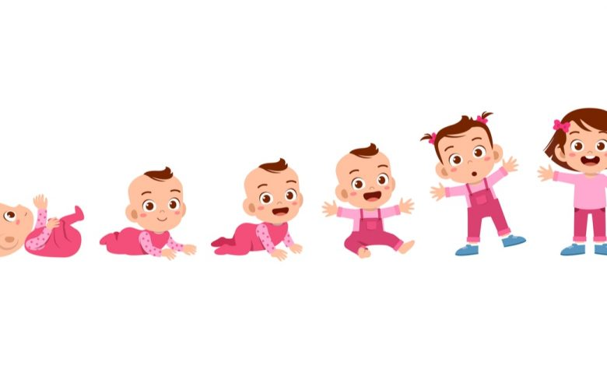
Süt üretiminin yeterli düzeyde yapılabilmesi için sıvı alımına özen gösterilmelidir. Günde en az 8-12 bardak sıvı alınmalıdır.
Suyun yanı sıra besin değeri yüksek süt ve meyve suyu gibi içecekler diğer besin ögelerinin alımını da arttıracağından tercih edilmelidir. Örneğin süt kalsiyum, meyve suyu da C vitamini sağlar.
Emziklilik döneminde zayıflama diyeti yapılmamalıdır. Bu dönemde yetersiz beslenme süt verimini düşürür ve sütün besin değerini olumsuz etkiler.

Slide 33

Bu dönemde kesinlikle sigara ve alkol kullanılmamalı.
Sarımsak, soğan, brokoli, kabak, karnabahar, acı baharatlar veya kuru baklagiller anne sütünün tadını değiştirebilir. Bu durum bazı bebeklerde gaz oluşumuna ya da emmeyi reddetmeye neden olabilir.
Bebekte bu tür durumlar gelişirse bu besinler ya hiç tüketilmemeli ya da daha az tüketilmelidir.

Slide 34
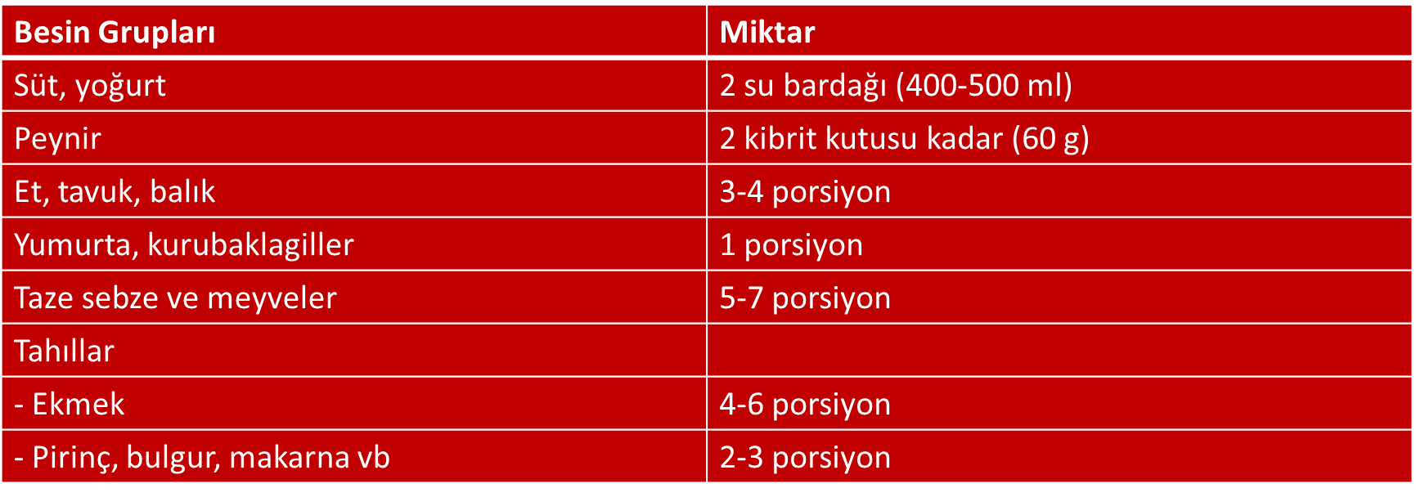
Emziklilikte Gerekli Günlük Besin Tüketim Miktarları

Slide 35
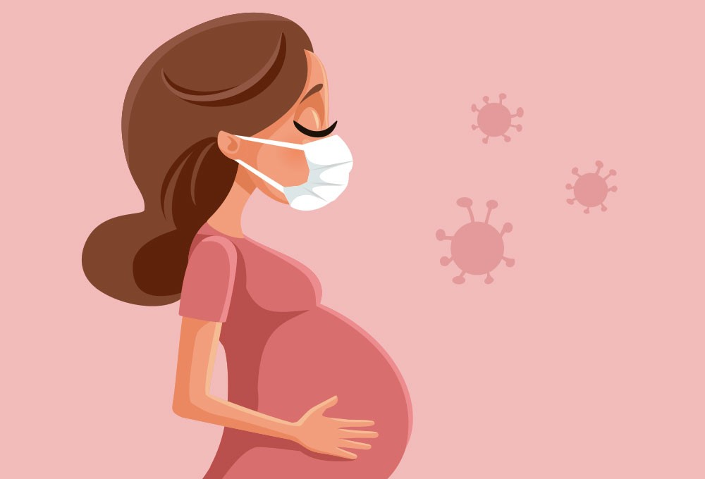
GEBELİK VE EMZİKLİLİKTE COVİD-19
Koronavirüs hastalığı 2019 (COVİD-19), insanları etkileyen, şiddetli akut solunum yolu sendromu koronavirüsü 2’nin (SARS-CoV-2) neden olduğu bulaşıcı bir hastalıktır.

Slide 36
Gebeler yüksek COVİD-19 riski altında mıdır ?
Covid-19’un gebeler üzerine etkilerinin anlamak için çalışmalar devam etmektedir. Veriler sınırlıdır ancak yüksek hastalık riski olduğuna dair kanıt bulunmamaktadır.
Gebelerin vücutlarında ve bağışıklık sistemlerindeki değişiklikler nedeniyle bazı solunum yolu enfeksiyonlarından ağır bir şekilde etkilenebilirler .
Covid-19’a karşı önlem almalılar ve ateş, öksürük ya da nefes darlığı gibi şikayetleri olursa doktorlarına bildirmeleri önemlidir.

Slide 37
Gebeler kendilerini COVİD-19’a karşı nasıl korumalıdır?
Yine aynı önlemler alınmalıdır.
Eller su ve sabun ile sık sık yıkanmalıdır.
Sosyal mesafe korunmalıdır.
Gözlere, buruna ve ağza dokunmaktan kaçınılmalıdır.
Öksürdüğünüzde veya hapşırdığınızda ağzınızı kolunuz veya peçete ile kapatın ve kullanılan peçeteyi hemen atın.
Covid-19 ‘dan etkilenenler de dahil olmak üzere gebe veya doğum yapmış kadınlar rutin doktor randevularına devam etmelidir.

Slide 38

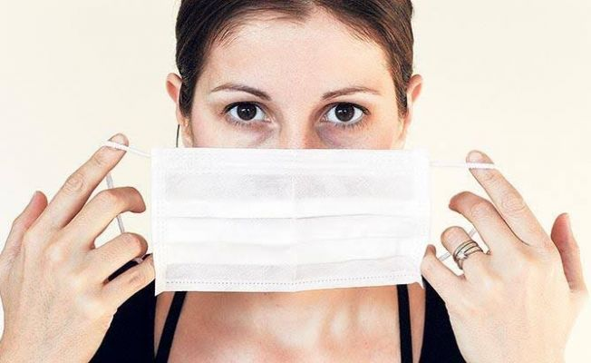
COVİD-19 anne karnındaki veya yeni doğmuş bebeğe geçer mi?
COVİD-19’un gebelikte veya doğumda anneden bebeğe geçip geçmeyeceği hala bilinmemektedir. Ancak şimdiye kadar amniyotik sıvıda veya anne sütü örneklerinde virüs bulunmamıştır.

Slide 39
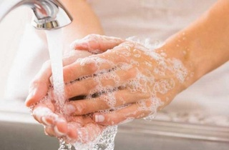
COVİD-19 olan kadınlar emzirebilir mi?
Evet emzirebilirler.
Mümkün olduğunca emzirme sırasında maske takılmalıdır.
Bebeğe dokunmadan önce ve sonra eller yıkanmalıdır.
Annenin dokunduğu yüzeyler sık sık dezenfekte edilmelidir.

Slide 40
Sağlıklı günler dileriz…

